Slide 1

Questionnaire Gravel
CoReg ÎLE-DE-FRANCE
Questionnaire Gravel envoyé à tous les licenciés Ile de France 27 juin 2023
673 réponses reçues entre le 27 juin et le 23 août 2023
Reparties sur ~200 clubs
3 thèmes abordés dans le questionnaire :
  Le licencié son club et le gravel
  Les pratiques
  Centres d’intérêt/souhaits et FFvélo
Questionnaire Gravel 2023 CoReg Idf

Slide 2
Questionnaire Gravel
CoReg ÎLE-DE-FRANCE
Commission : VTT et Gravel
Secrétaire adjoint
iledefrance-vtt@ffvelo.fr
Site : https://iledefrance.ffvelo.fr
Questionnaire Gravel 2023 CoReg Idf

Slide 3
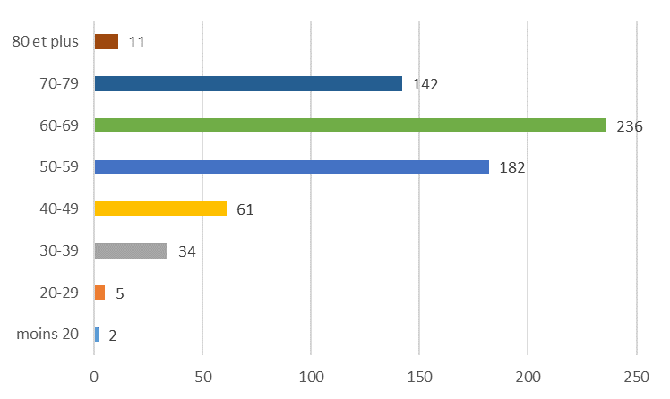
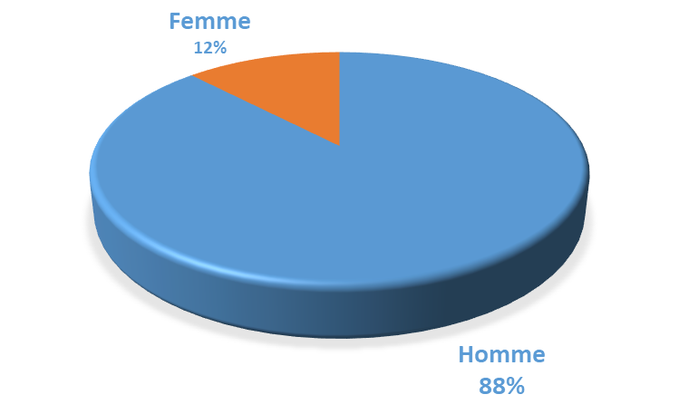
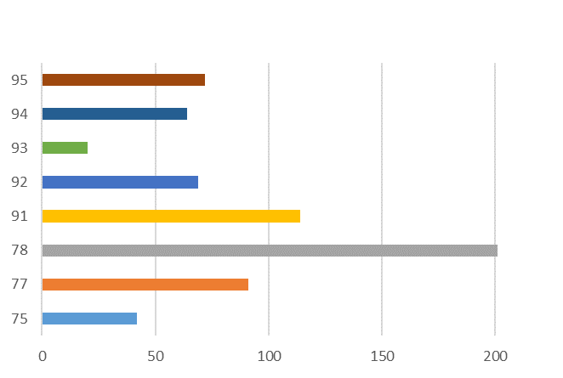
Le licencié son club et le gravel
Questionnaire Gravel 2023 CoReg Idf

Slide 4
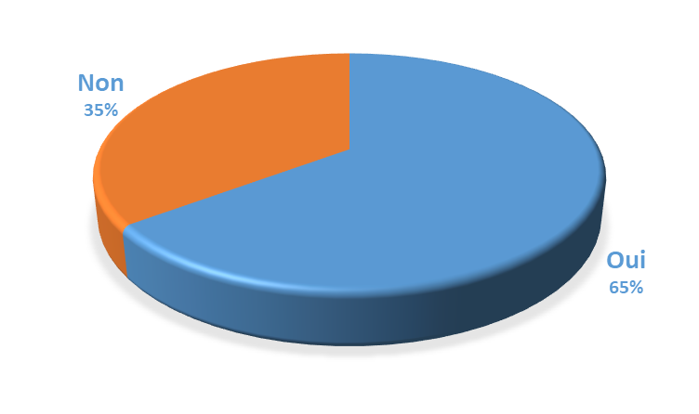
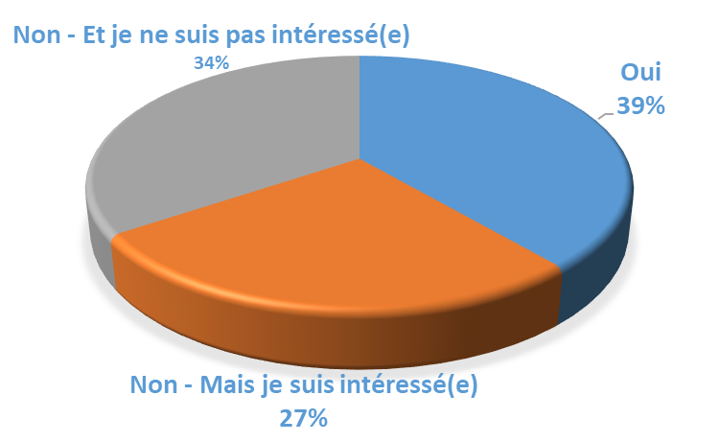
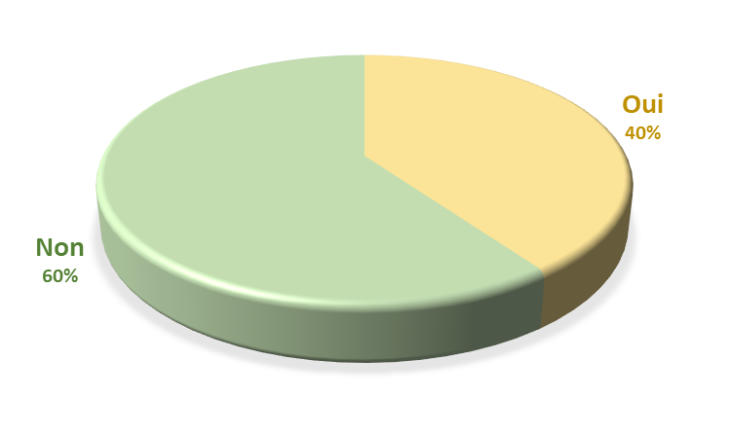
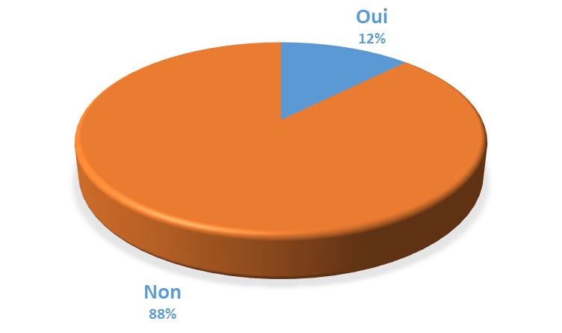
Le licencié son club et le gravel
Reparties sur 100 clubs dont 20 clubs avec 3 demandes et plus
Questionnaire Gravel 2023 CoReg Idf

Slide 5
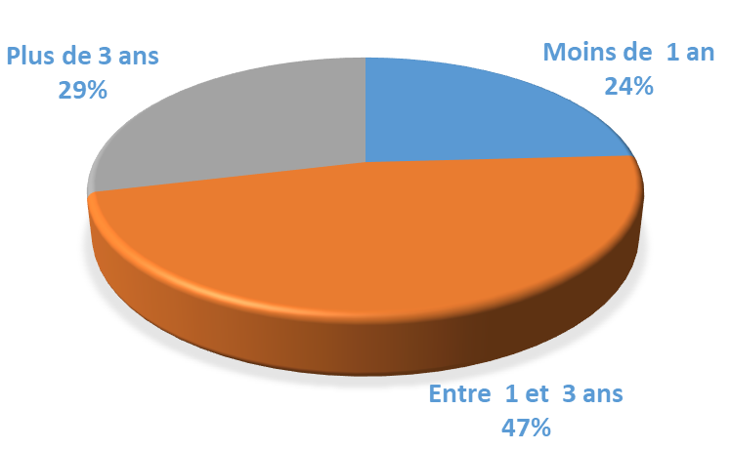
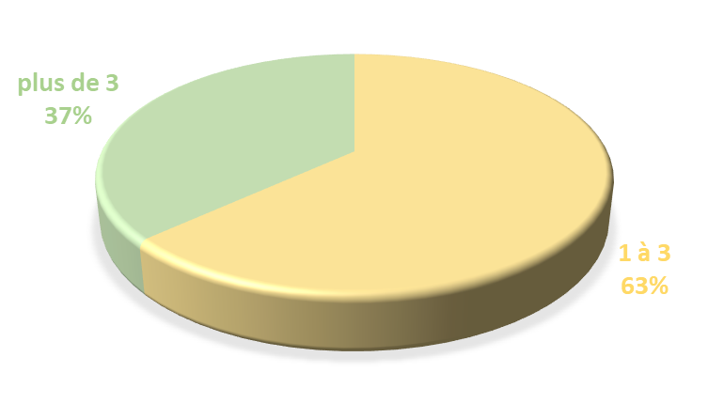
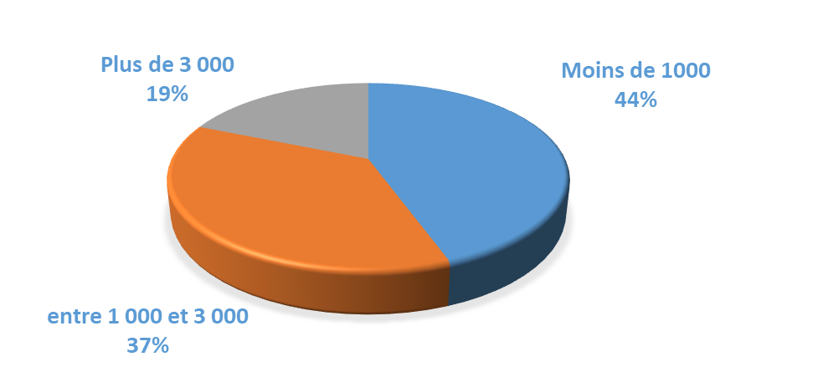
Les pratiques
Questionnaire Gravel 2023 CoReg Idf

Slide 6
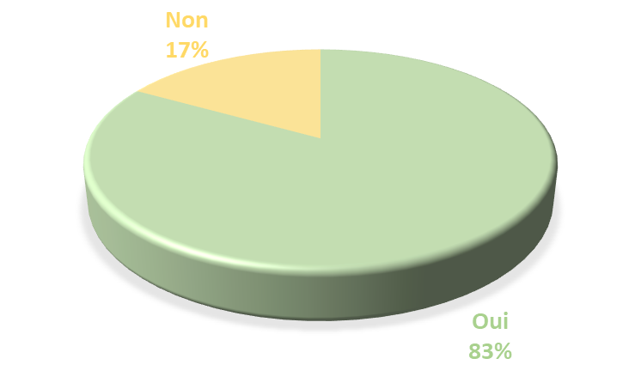
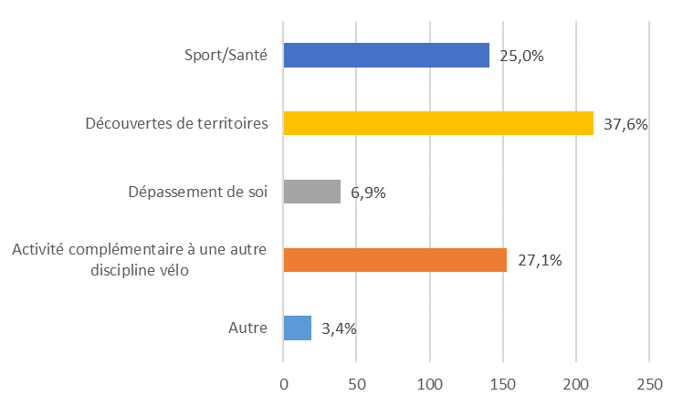
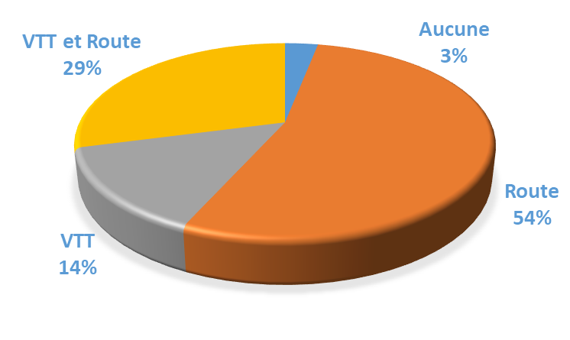
Les pratiques
Questionnaire Gravel 2023 CoReg Idf

Slide 7
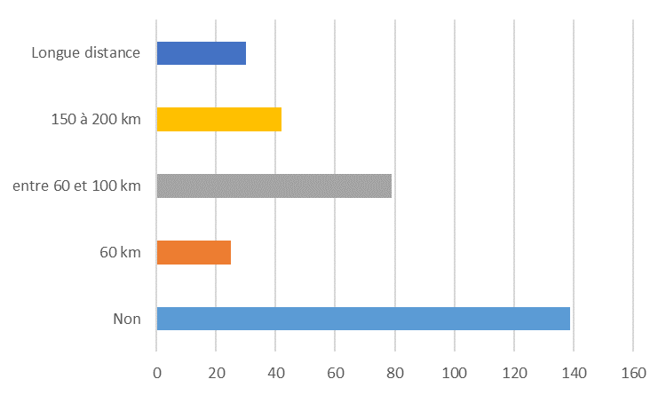
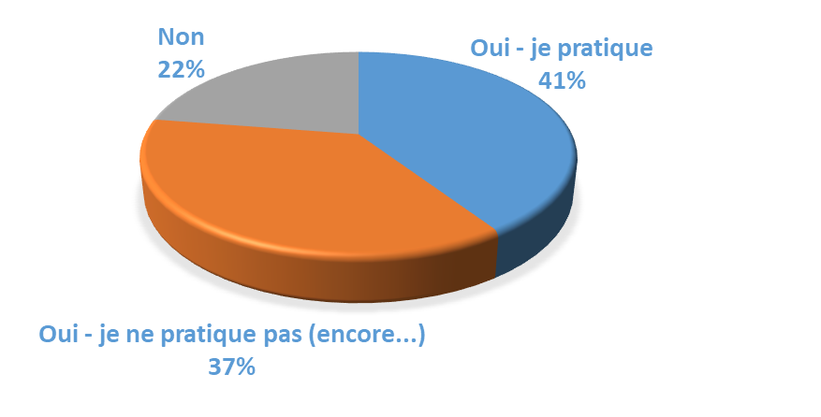
Les pratiques
Questionnaire Gravel 2023 CoReg Idf

Slide 8
Pour vous le Gravel c’est quoi ?
''moins dangereux que la route’’
'' Cela permet de s'éloigner des routes''
''éviter les routes surchargées‘’
''faire de longs parcours sans les voitures''
‘’une autre approche du cyclotourisme et de la découverte de l'environnement’’
‘’exploration de nos belles régions autre que par la route’’
‘’Le Gravel permet de parcourir des circuits avec des environnements naturels variés qui restent éloignés des axes routiers’’
‘’Partir à l’aventure en ultra léger sur des chemins ou des routes ‘’
‘’Ne plus être contraint par la surface sur laquelle je roule’’
‘’Le gravel permet d'aller au-delà de la route’’ ‘’Continuer à rouler lorsque la route s'arrête !!!’’
‘’une activité permettant de faire des sorties longues sur pratiquement tout type de chemin.’’
‘’La liberté ! La polyvalence. La longue distance et le bikepacking’’
‘’Flexibilité’’
‘’sécurité, découverte, liberté’’
‘’Plus de liberté dans les parcours’’
Questionnaire Gravel 2023 CoReg Idf

Slide 9
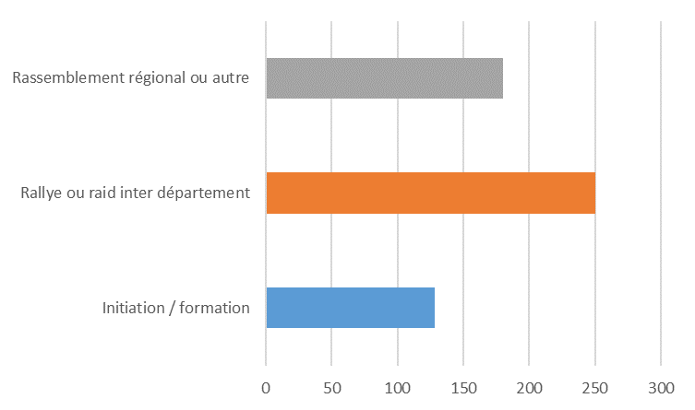
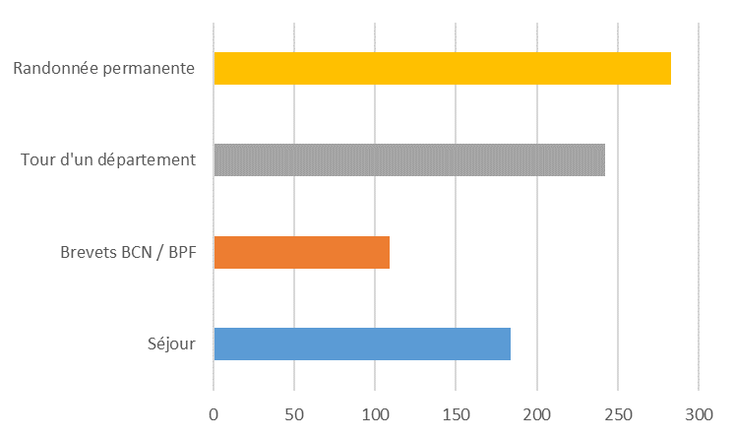
Centres d’intérêt / souhaits et FFvelo
Questionnaire Gravel 2023 CoReg Idf

Slide 10
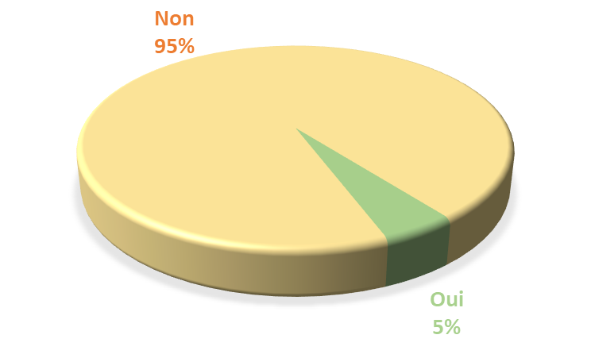
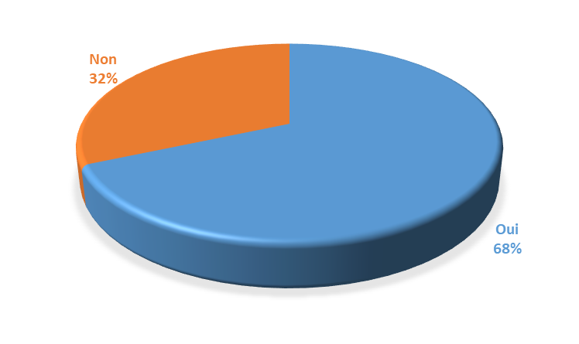
Centres d’intérêt / souhaits et FFvelo
Questionnaire Gravel 2023 CoReg Idf

Slide 11
Commentaires/Remarques autour du gravel
‘’Le gravel est( pour moi) avant tout chose la découverte de ma région et son patrimoine’’
‘’C’est (pour moi) le mode idéal pour découvrir de nouveaux territoires’’
‘’C’est une belle évolution du vélo, un retour à une pratique moins spécialisée, plus polyvalente. Plus écologique, un retour vers la France « profonde ». ‘’
‘’Le gravel c'est plus de liberté, un accès à tous les chemins et routes’’
‘’Nouvelle façon de voyager avec le bike packing’’
‘’Permettre le cyclotourisme tout chemin et sentier’’
‘’Possibilité de rouler sur routes et voies blanches et autres’’
Questionnaire Gravel 2023 CoReg Idf

Slide 12
Commentaires/Remarques autour du gravel
‘’Pratique en plein essor qui attire de plus en plus de monde (notamment des routiers) et qui doit être structurée au niveau de notre fédération et nos COREG et CODEP’’
‘’Je pense que cet enthousiasme pour cette "nouvelle" pratique est une opportunité à saisir par la FFvélo pour capter de nouveaux adhérents’’
‘’Une idée très intéressante de s'occuper du Gravel ,une activité qui prend de l'ampleur
une manière d'augmenter le nombre de pratiquants et pratiquantes’’
Questionnaire Gravel 2023 CoReg Idf

Slide 13
Suites à donner / Actions
Interface avec le national
  Faire remonter les résultats du questionnaire au niveau national
  Participation à l'AG fédérale de décembre
  Développer le questionnaire au niveau national ?
Présentation questionnaire aux présidents de CoDep IdF
Initier une réunion gravel CoReg IdF
  En présentiel au siège de de la FFvélo
  Identifier les acteurs au sein des clubs en IDF pour cette réunion
  Présentation du questionnaire
  Débattre autour des thèmes majeurs abordés et autres
    Initiation / formation
    Rallye ou raid inter département
    Rassemblement régional ou autre
    Séjour
    Brevets BCN / BPF
    Tour d'un département
    Randonnée permanente
    Base Gravel
Communication sur la commission sur le site du CoReg
Questionnaire Gravel 2023 CoReg Idf

